Slide 1
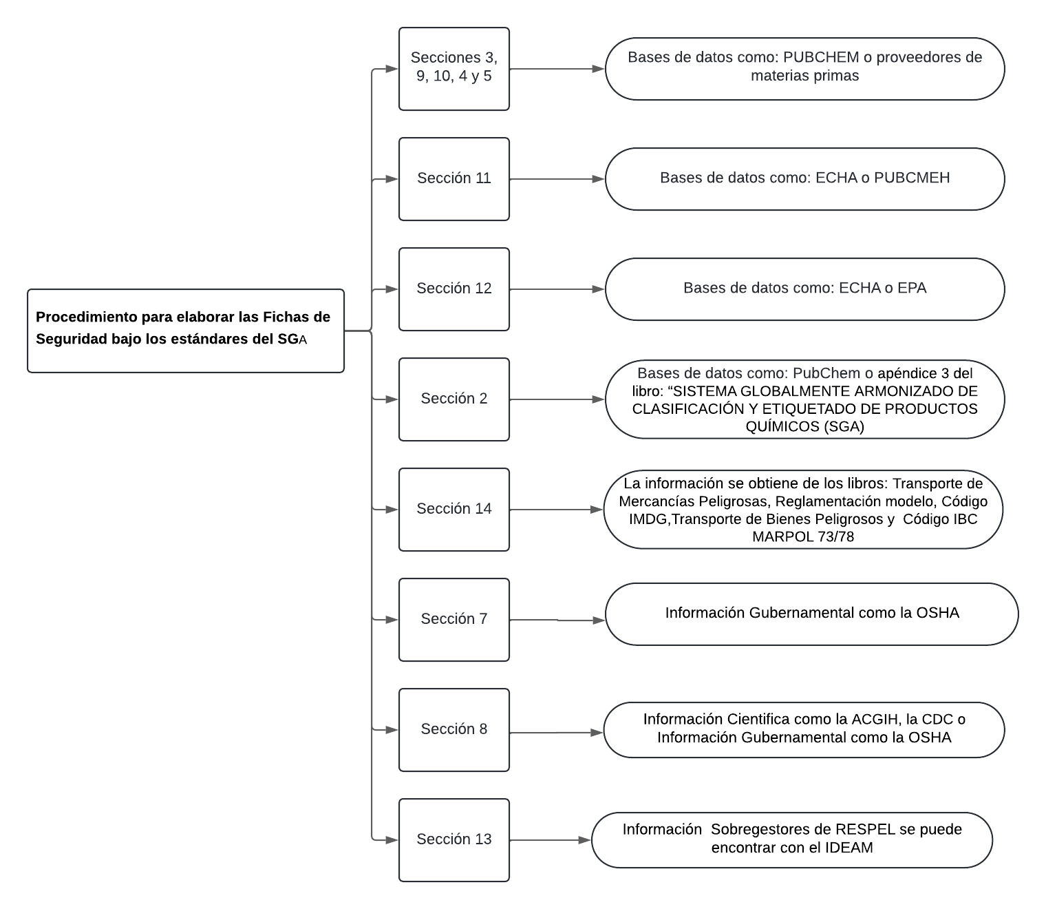
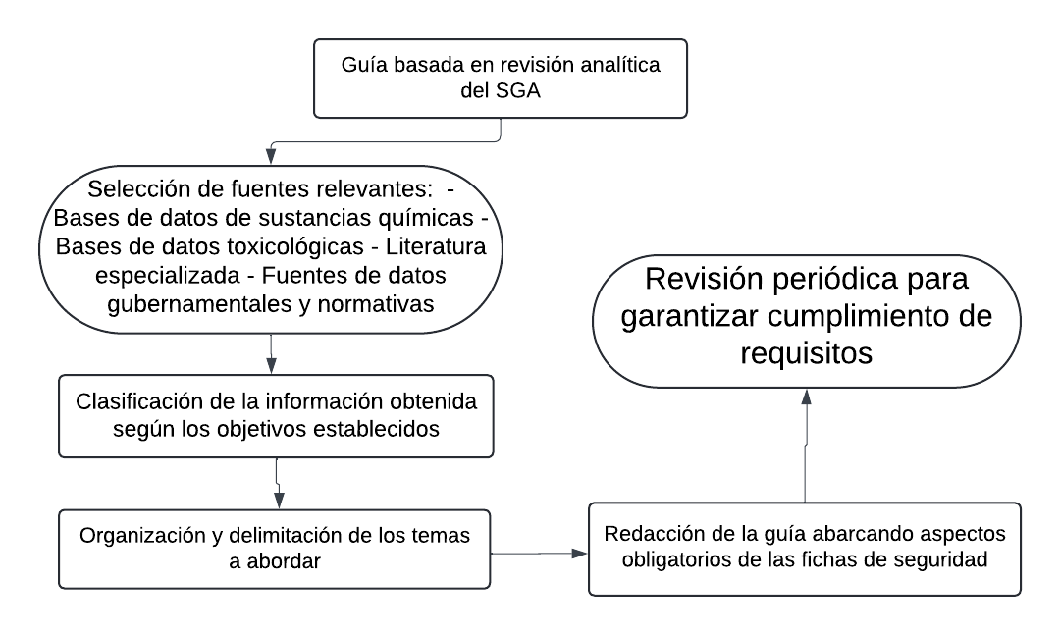
Departamento de Ingeniería Química
GUIA PARA LA IMPLEMENTACION DEL SGA EN LA INDUSTRIA QUIMICA COLOMBIANA EN EL DISEÑO DE FICHAS DE SEGURIDAD
PRACTICANTE: Joseph Muñoz Parra
PROGRAMA: Ingeniería Química
ASESOR: Elías de Jesús Gómez Macias
Semestre de la práctica: 2023-1
Introducción
Resultados
La Industria Química aporta 5.7 billones de dólares al PIB mundial y genera millones de empleos. Estas industrias manejan sustancias químicas peligrosas, lo que implica riesgos significativos para la salud.
Para mitigar estos riesgos, la ONU creó el Sistema Globalmente Armonizado (SGA) en 2003. En Colombia, la Industria Química adoptó el SGA mediante la resolución 0773 de 2021 del Ministerio del Trabajo, estableciendo un plazo de 36 meses para su implementación (Trabajo,
Este trabajo tiene como finalidad elaborar una guía para facilitar la implementación del SGA en Colombia y reducir los problemas asociados.
Objetivos
La información obtenida, permite elaborar el siguiente diagrama con las fuentes de datos que se pueden consultar:
Diseñar una guía que pueda ser usada en la adopción del SGA en la Industria Química Colombiana en el diseño de fichas de seguridad de sustancias químicas.
Revisar la implementación del SGA a nivel mundial.
Revisar la situación de la Industria Colombiana frente al Sistema Globalmente armonizado.
Planteamiento del Problema
Analizar sobre si Colombia debe cambiar en un futuro a otra versión más actualizada del SGA.
La falta de capacitación que puede tener el personal con respecto a la información requerida para elaborar una FDS según los estándares del SGA
Metodología
Conclusiones
La adopción del Sistema Globalmente Armonizado (SGA) por numerosos países ha mejorado las condiciones de salud tanto de los trabajadores como del público general. Esto se debe a la clara comunicación de los peligros de los productos químicos, lo que ha reducido accidentes y disminuido la exposición a sustancias peligrosas.
Dada la naturaleza de los objetivos a alcanzar, se empleó una metodología cualitativa para analizar en profundidad los requisitos necesarios para la elaboración de fichas de seguridad, conforme a los estándares del Sistema Globalmente Armonizado (SGA)
Hay actualmente mas de 80 países que han adoptado de manera total o parcial alguna versión del SGA.
El país estableció en el 2018 el marco de adopción del SGA, lo cual llevo al decreto 0773 del 2021, este decreto dio plazo máximo al 2024 para la adopción de la sexta versión.
Dados los antecedentes de varios países, Colombia deberá migrar a una versión mas actualizada del SGA para mantener su competitividad
En el ámbito nacional, la adhesión de Colombia al SGA ha permitido al país alcanzar estándares que fomentan el crecimiento económico. Esto se refleja en el aumento del PIB en la Industria Manufacturera.
Aunque Colombia ha adoptado una versión del SGA, es fundamental que se mantenga actualizada en el uso de fichas de seguridad de sustancias químicas. Esta tarea es crucial para garantizar la competitividad y el cumplimiento de las regulaciones internacionales.
DATOS DE CONTACTO DEL AUTOR:
https://www.linkedin.com/in/joseph-mu%C3%B1oz-parra-031844220
3203966889
+57 3203966889
Joseph.munozp@udea.edu.co

